Slide 1
HƯỚNG DẪN SỬ DỤNG RESPONSE TO DEALER
Người thực hiện: Vũ Thị Thanh Kim Huệ IT – Dept.
SDT: 039.223.8546

Slide 2
NỘI DUNG
Giao diện chính
Giao diện Thêm phản ánh
Chi tiết phản ánh

Slide 3
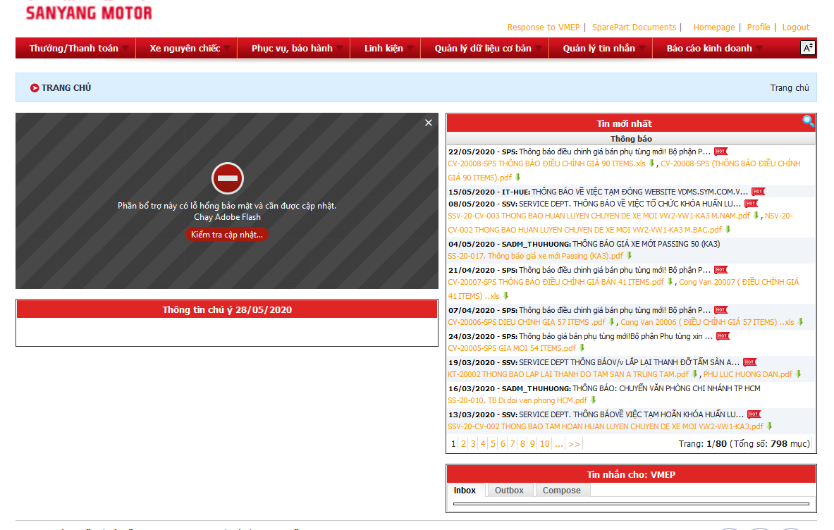
VÀO GIAO DIỆN
Click vào đây để vào giao diện

Slide 4
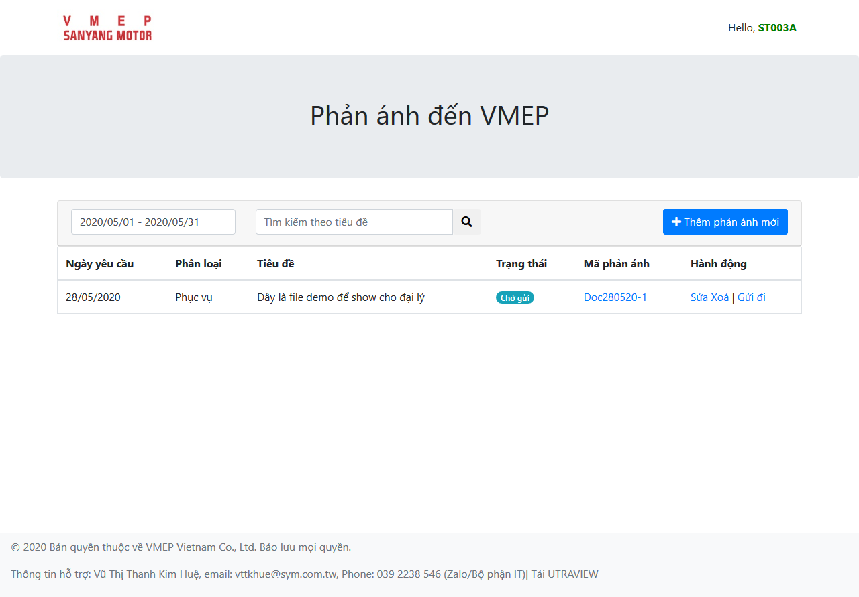
GIAO DIỆN CHÍNH
Tìm kiếm theo tiêu đề
Nhấn “Thêm phản ánh” để tạo phản ánh mới
Lọc theo ngày tháng
Có 4 loại trạng thái:
Chờ gửi
Đã gửi
Đang xử lý
Đã hoàn thành
Nhấn vào Mã phản ánh để xem chi tiết
Nhấn Sửa hoặc Xoá khi Phản ánh chưa được gửi đi. Nhấn Gửi đi khi ok

Slide 5
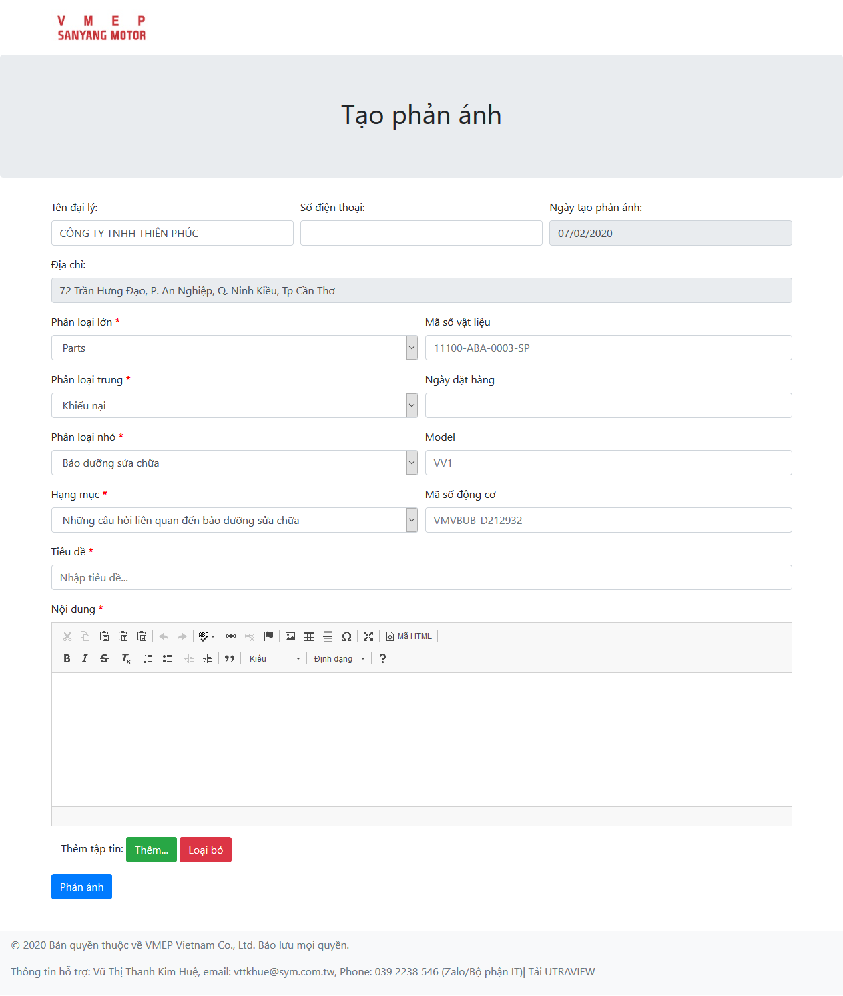
GIAO DIỆN THÊM PHẢN ÁNH (1)

Slide 6
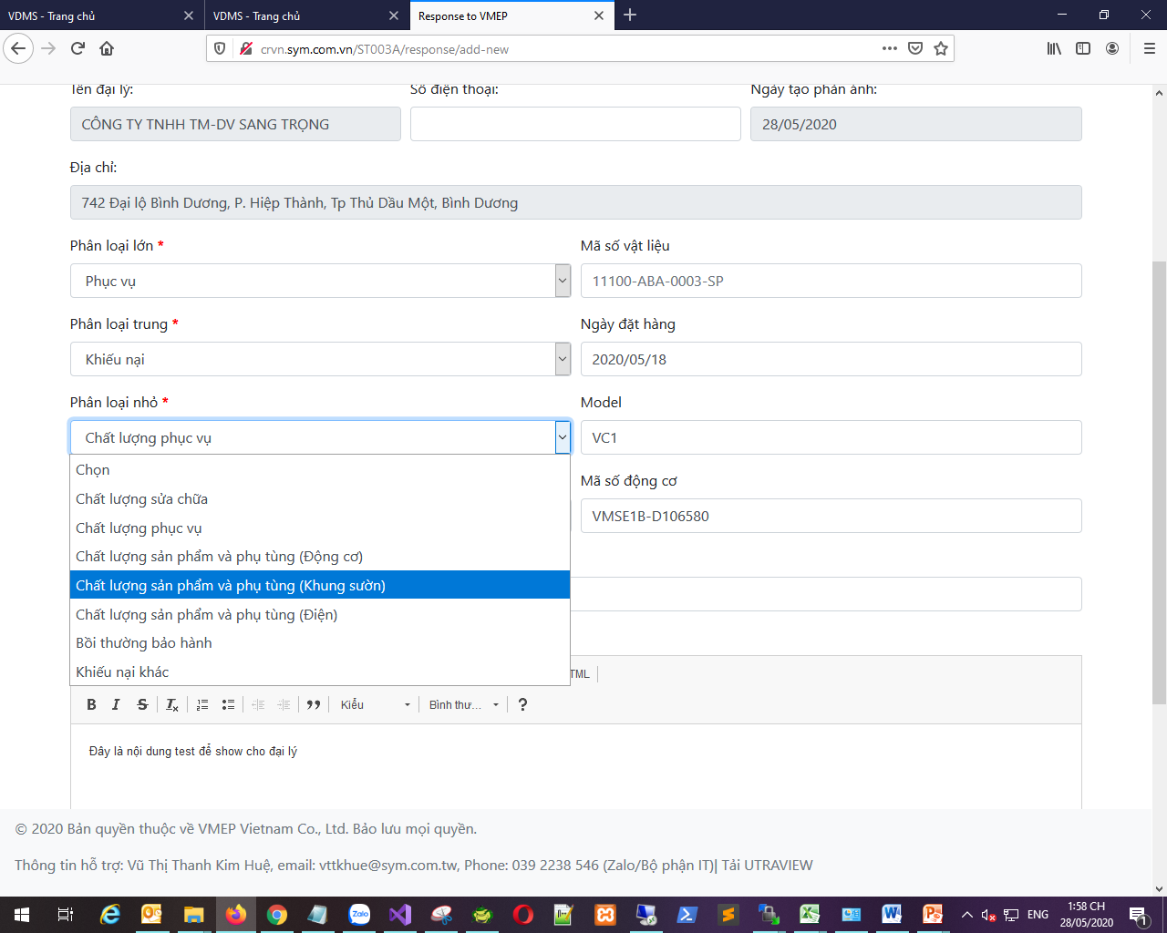
GIAO DIỆN THÊM PHẢN ÁNH (2)
Các hạng mục nhỏ hơn sẽ tự động thay đổi khi lựa chọn các hạng mục lớn hơn.
Dấu * là bắt buộc nhập.
Các mục khác không yêu cầu.

Slide 7
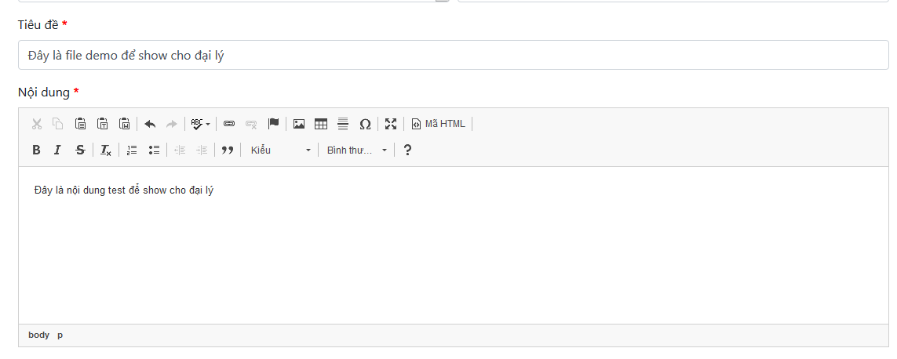
GIAO DIỆN THÊM PHẢN ÁNH (3)
Tiêu đề là mục bắt buộc nhập, tối thiểu 5 ký tự.
Khung nhập phản ánh (bắt buộc)

Slide 8
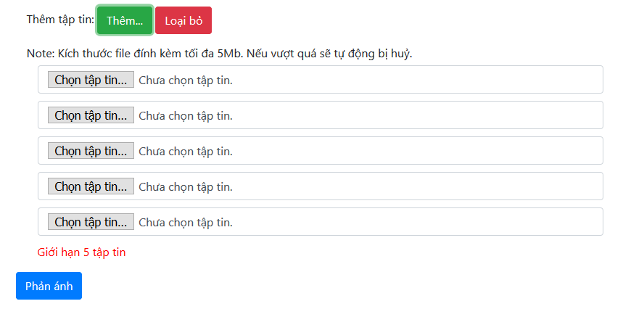
GIAO DIỆN THÊM PHẢN ÁNH (4)
Có thể nhấn “Loại bỏ” nếu không muốn thêm tập tin
Có thể thêm các loại tập tin đa phương tiện nếu cần, tối đa 5 tập tin, không quá 5Mb, nếu hơn sẽ tự động bị huỷ.
Nhấn “Phản ánh” khi đã hoàn thành nhập liệu

Slide 9
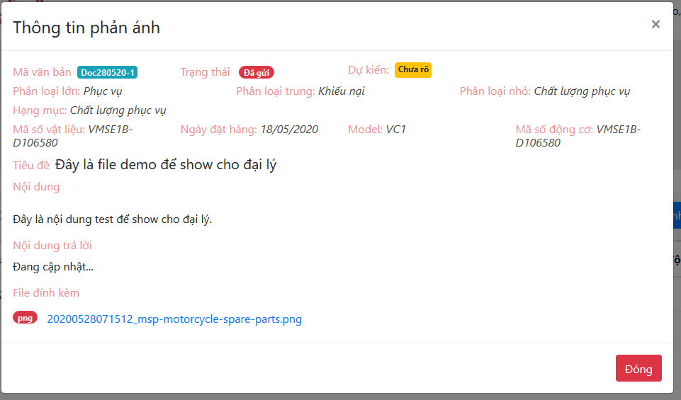
CHI TIẾT PHẢN ÁNH

Slide 10
THANK YOU!!!
Nếu có bất kỳ thắc mắc gì, vui lòng liên hệ: 039.223.8546 (Huệ)

